Slide 1

Usuarios y Perfiles en Mapuche
usuario
N- Perfiles Funcionales
1 - Perfil de Datos
¿Dónde puede ingresar?
¿Qué cosas puede hacer dentro?
¿A qué información tiene acceso?

Slide 2
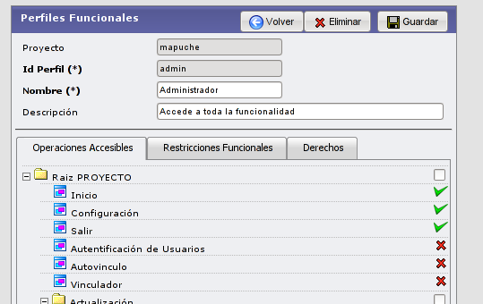
Perfiles Funcionales
¿Dónde puede ingresar?
¿Qué cosas puede hacer dentro?
Operaciones Accesibles
Restricciones Funcionales y Derechos

Slide 3
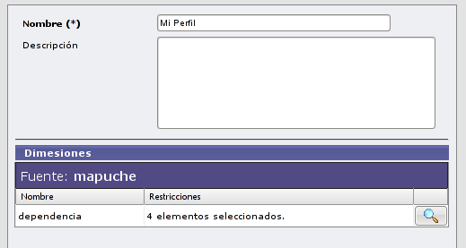
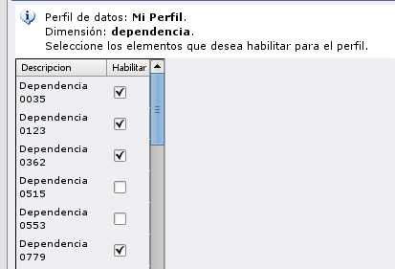
Perfiles de Datos
Se tildan las dependencias a las que pertenece
Afecta a las consultas SQL de la aplicación que utilizan directamente esta dimensión.
En el caso de la dependencia afecta directamente a los listados de cargos y combos que listan dependencias

Slide 4
Combinación de Perfiles
En el caso de mapuche es posible combinar un perfil funcional que incluya el derecho ver_legajos_mi_dependencia con el perfil de datos para lograr:
Legajos:
  Cuya cabecera є mis dependencias, ó
  Algún cargo є mis dependencias
Cargos:
  Sólo aquellos que є mis dependencias

Slide 5






Restricciones Funcionales
Restricción
Pantallas no-visibles
Componentes no-visibles
Eventos no-visibles
Campos formularios no-visibles
Campos formularios no-editables
Columnas no-visibles de filtros

Slide 6
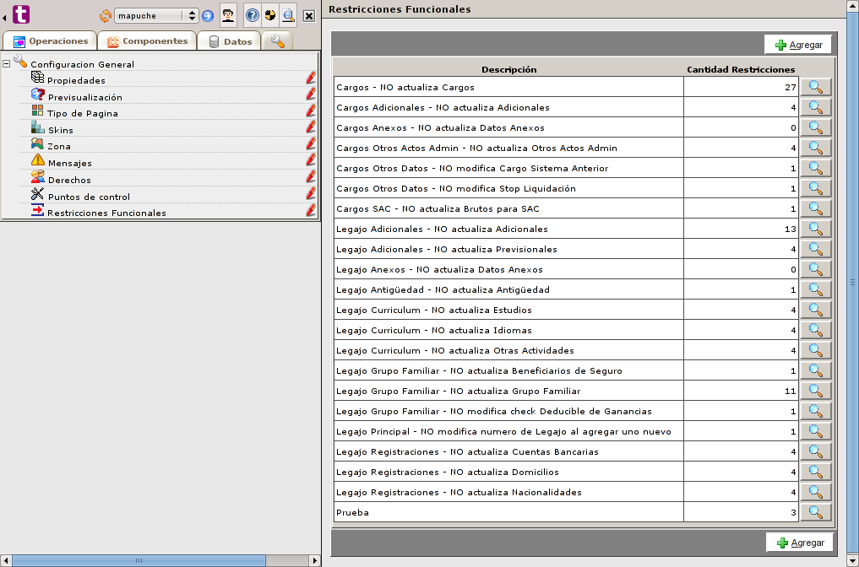
¿Cómo se definen?
3) Crear una nueva
1) Ir a configuración del proyecto
<
2) Editor de restricciones

Slide 7
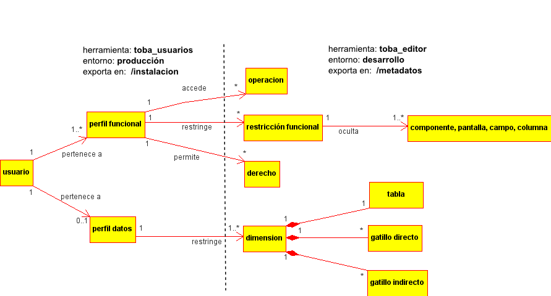
Modelo de datos

Slide 8
Mecanismo de Personalización
producción
desarrollo
Instalador
Toba
Instalador
Mapuche
1.x
Carpeta
SIU
Base SIU
(Mapuche y
Toba)
Base
Toba
Carpeta
Toba con
mapuche
Nuevas restricciones
Mapuche en
producción
Toba editando
Mapuche

